Slide 1
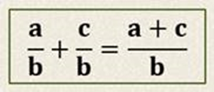
Действия с обыкновенными дробями
Складывая дроби с одинаковыми знаменателями, в числитель записываем сумму числителей, а знаменатель оставляем тем же.
Если же нужно сложить дроби с разными знаменателями, предварительно их нужно привести к общему и сложить полученные дроби.

Slide 2
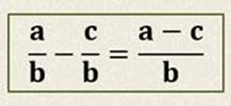
Вычитание дробей с одинаковыми знаменателями проводят по аналогичному правилу. В числитель записывают разность числителей, а знаменатель оставляют тем же.
Для вычитания дробей с разными знаменателями, их сначала нужно привести к общему знаменателю, а затем вычислить разность полученных дробей.

Slide 3
Чтобы умножить дробь на число нужно только числитель умножить на это число, а знаменатель оставить тем же.
Произведением двух дробей является дробь, у которой числитель равен произведению числителей исходных дробей, а знаменатель — произведению знаменателей исходных дробей.
К тому же вам известно, что, если среди дробей множителей есть смешанные дроби, то их нужно предварительно представить в виде неправильных.

Slide 4
Знак деления нужно заменить умножением и дробь-делитель заменить обратной ей дробью. А далее следовать по правилу умножения дробей.

Slide 5
Решим несколько примеров:
1. Вычислите:
3,91

Slide 6
2. Вычислите:
31,6

Slide 7
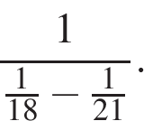
3. Вычислите:
126

Slide 8
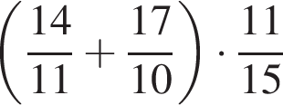
4. Вычислите:
2,18

Slide 9
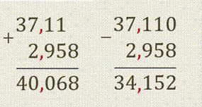
Действия с десятичными дробями
Далее давайте вспомним правила сложения и вычитания десятичных дробей. Эти действия выполняют по тем же правилам, что и для целых чисел, только при записи столбцов вычисления запятую записывают под запятой и у результата её ставят в том же месте.

Slide 10
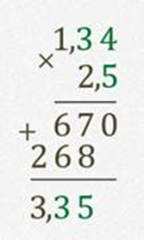
А теперь напомним правило умножения десятичных дробей. При этом вычисления производят как с обычными числами, не взирая на запятую, а затем у результата запятую ставят так, чтобы число знаков после запятой равнялось сумме знаков после запятой у множителей.
Причём, если в произведении меньше цифр, чем нужно отделить запятой, то слева нужно дописать необходимое число нулей.
Обратите внимание, вычисления выполнены также, как и над целыми числами.

Slide 11
Ещё стоит вспомнить два случая умножения десятичных дробей на разрядную единицу.
При умножении десятичной дроби на 10, 100, 1000 и так далее, запятую у дроби переносят вправо на количество нулей в разрядной единице.

Slide 12
А при умножении десятичной дроби на одну десятую, одну сотую, одну тысячную и так далее, запятую у дроби переносят влево на количество цифр после запятой в разрядной единице.

Slide 13
При делении десятичной дроби на другую десятичную дробь нужно перенести запятые в делимом и делителе на число десятичных знаков в делителе, то есть сделать делитель целым числом.

Slide 14
При делении десятичной дроби на 10, 100, 1000 и так далее, запятую у дроби переносят влево на количество нулей в разрядной единице.

Slide 15
А при делении десятичной дроби на одну десятую, одну сотую, одну тысячную и так далее, запятую у дроби переносят вправо на количество цифр после запятой в разрядной единице.

Slide 16
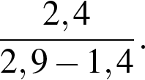
Решим несколько примеров:
1. Вычислите:
1,6

Slide 17
2. Вычислите:
4,4

Slide 18
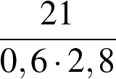
3. Вычислите:
12,5

Slide 19
4. Вычислите:
270

Slide 20
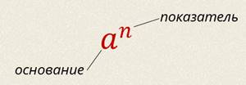
Степени
Давайте вспомним основные понятия:

Slide 21
Решим несколько примеров:
1. Вычислите:
-550

Slide 22
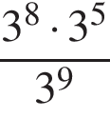
2. Вычислите:
81

Slide 23
3. Вычислите:
20

Slide 24
4. Вычислите:
0,5604

